Slide 1
Multi-Orde
Clingendael Strategische Monitor 2017
Februari 2017

Slide 2
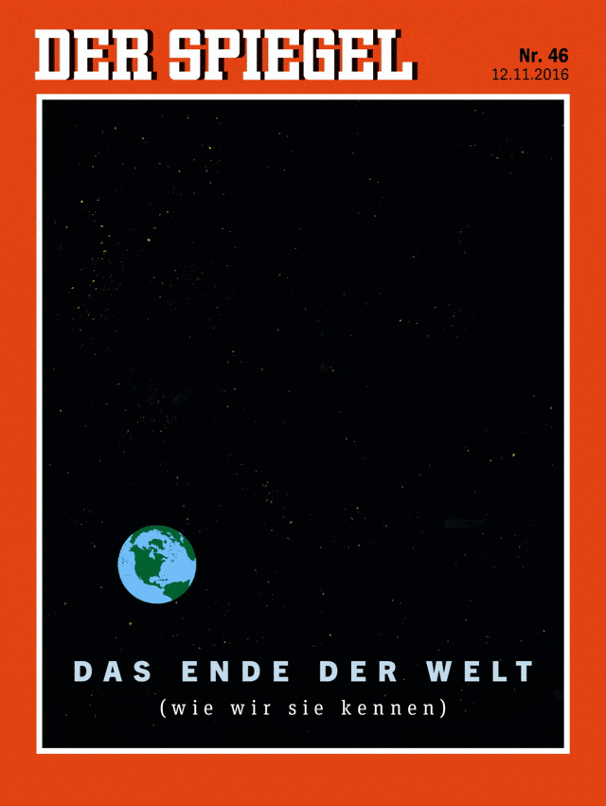
Wat is er aan de hand in de wereld?

Slide 3
Huidige strategische oriëntatie
“De wereld is in beweging door verschuivende geopolitieke en economische machtsverhoudingen”
Ministerie van Defensie, In het belang van Nederland
“De wereld is ondoorzichtiger en onvoorspelbaarder geworden met de opkomst van nieuwe geopolitieke en economische grote mogendheden en verschuivende internationale machtsverhoudingen”
Internationale Veiligheidsstrategie

Slide 4
Is dat zo? CSM meet deze ideeën
Twee vragen centraal:
Welk dreigingsbeeld kan worden verwacht voor de EU en haar lidstaten in 2021?
In welke richting ontwikkelt de rules-based order zich tegen 2021?

Slide 5
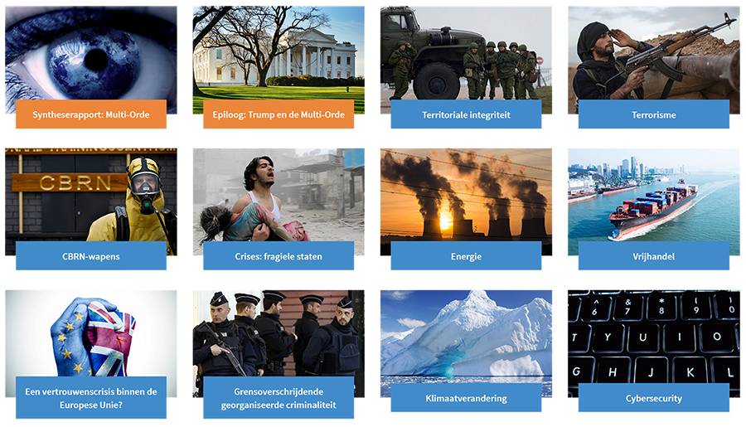
10 verschillende thema’s

Slide 6
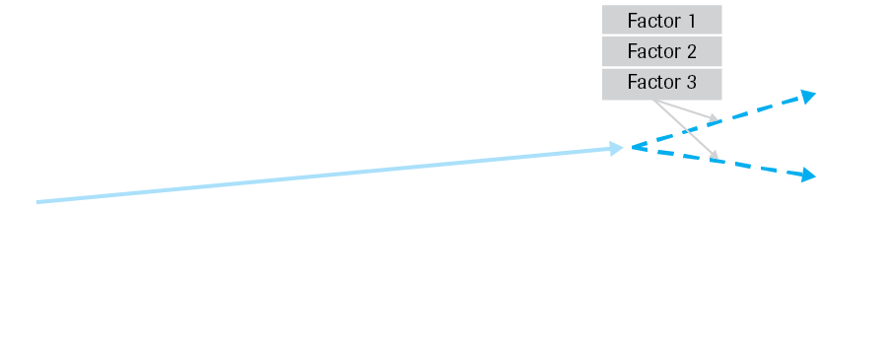
Evidence based methodologie Clingendael structured expert approach
Doel: experts centraal – basis in kwantitatieve data

Slide 7
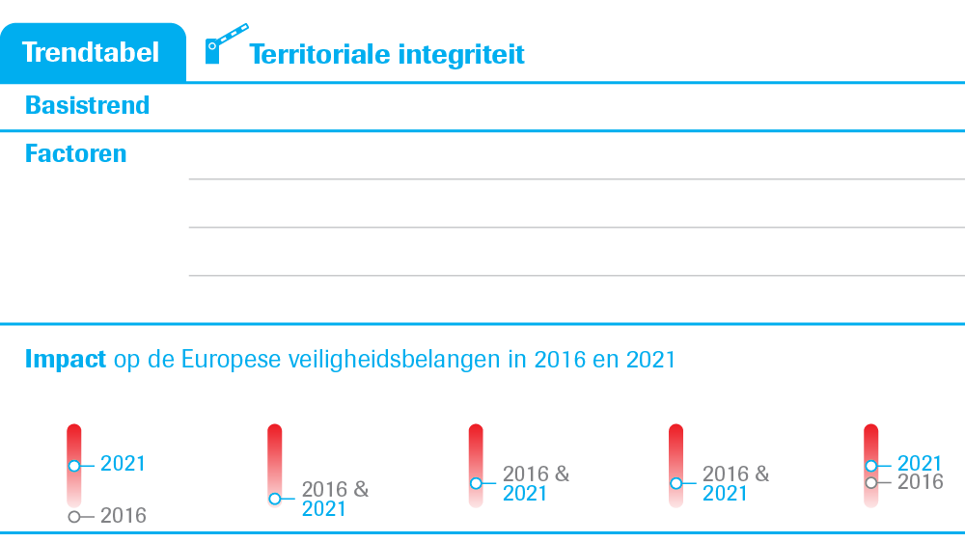
Voorbeeld Territoriale integriteit

Slide 8
Bedreiging veiligheidsbelangen
 | Niveau 1 | Niveau 2 | Niveau 3 | Niveau 4 | Niveau 5
Territoriale veiligheid |  | 2016 | 2021
Economische veiligheid | 2016 | 2021
Maatschappelijke veiligheid | 2016 | 2021
Ecologische veiligheid | 2016 | 2021
Technologische veiligheid | 2016 | 2021

Slide 9
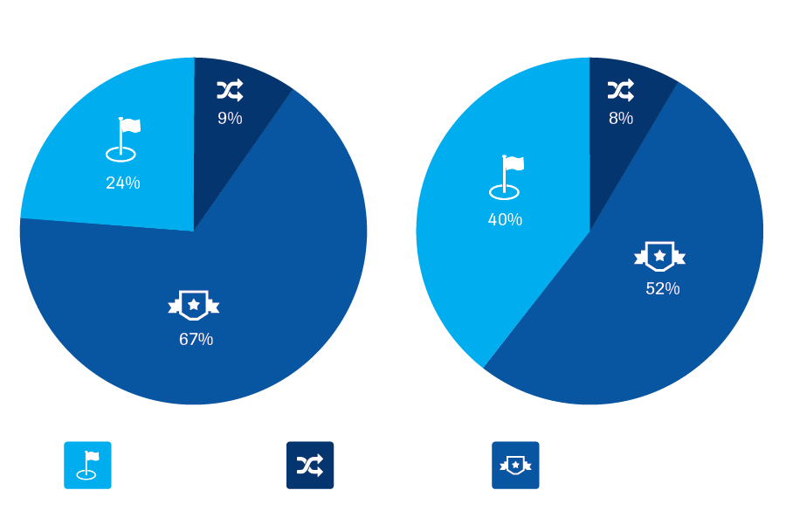
Dreigingsbeeld EU 2021

Slide 10
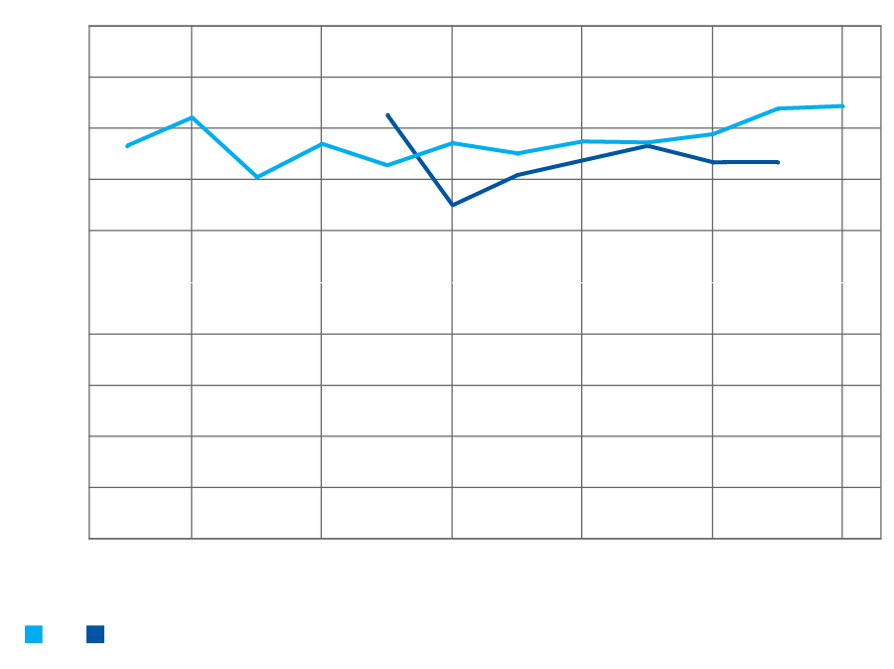
Internationale orde Nalevingsscores G8/G20

Slide 11
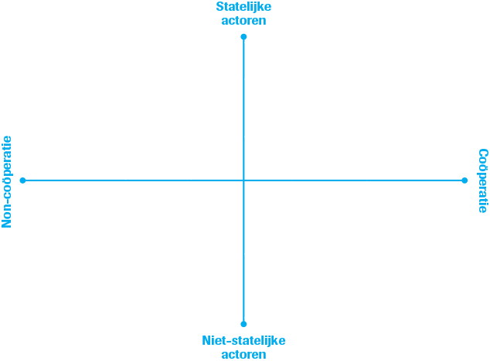
Internationale orde

Slide 12
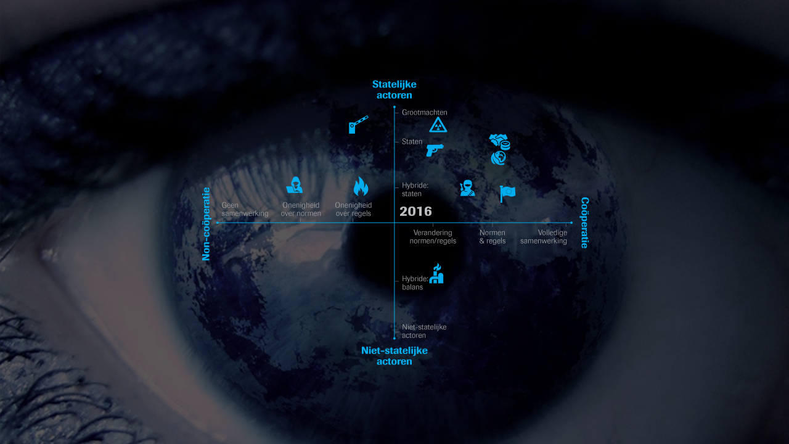
Multi-Orde

Slide 13
Multi-Orde

Slide 14
Beleidsimplicaties
Heroverwegen van huidige strategische oriëntatie
Pragmatisch multilateralisme
Noodzaak geïntegreerde strategie/coördinatie

Slide 15
Dank voor uw aandacht
clingendael.nl/monitor2017

